Slide 1
L’IMT Institut des Métiers et des Techniques
Le campus de l’alternance

Slide 2
Sommaire
1 Présentation de l’école
2 La vie à l’IMT
3 Les filières
4 Inscriptions
5 Le contrat d’apprentissage
6 Trouver une entreprise

Slide 3
1 Présentation de l’école
CFA (Centre de Formation d’Apprentis)
2300 alternants par an
Plus de 80 formations du CAP à BAC +5
Toutes en alternance: c’est un mode de formation incluant une période en entreprise et une période en centre de formation.
L’alternance permet d’acquérir une réelle expérience
professionnelle tout en poursuivant ses études.

Slide 4
2 La vie à l’IMT
1 Site de 5 ha arboré
2 cafétérias,
1 restaurant en self service,
1 hébergement de 80 places,
Des espaces et des équipements sportifs,
Des laboratoires et des ateliers pédagogiques

Slide 5
3 Les filières
Auto - moto (du CAP au BTS)
Bâtiment (du CAP à BAC +3)
Environnement et gestion de l’énergie (du CAP au BTS)
Métiers de bouche (CAP, MC et BP)
Hôtellerie-Restauration(CAP, MC et BP)
Soins et services (CAP et BP)
Tertiaire (du CAP à BAC+5)

Slide 6
La pédagogie de l’alternance
Des classes de 12 à 15 élèves selon les secteurs
Un positionnement en entrée de formation
Une rencontre tripartite: le jeune et sa famille - l’employeur - l’équipe pédagogique
Un suivi renforcé avec le livret d’apprentissage
Des visites en entreprise
Une complémentarité des compétences et des pédagogies
(entreprise/CFA)
Des formateurs issus du monde professionnel

Slide 7
4 Inscriptions à l’IMT
Pour s’inscrire à l’IMT il faut trouver une entreprise.
Avec votre employeur vous remplissez et signez un contrat d’apprentissage.
L’employeur envoie le contrat à l’IMT.
A réception de ce contrat, en fonction des places disponibles, l’inscription est enregistrée.

Slide 8
5 Le contrat d’apprentissage
Avoir au moins 16 ans dans l’année civile quel que soit le niveau scolaire.
Si vous avez 15 ans avant la fin de l’année civile (31 décembre), vous devez justifier d’un niveau de fin de 3ème
et avoir moins de 30 ans révolus

Slide 9
Un salaire : il est calculé en fonction de l’âge, de l’année de formation et selon les conventions en vigueur dans les entreprises partenaires.
Des congés payés : ce sont ceux qui s’appliquent à tout contrat de travail à savoir 2,5 jours par mois travaillé.
Une période d’essai (45 jours effectués en entreprise): au cours de cette période, le contrat peut être rompu par l’apprenti ou l’employeur librement
Une couverture sociale
L’apprenti doit:
Respecter les horaires de travail fixés par l’employeur.
Etre présent en entreprise et en centre de formation. Toute absence doit être justifiée par un arrêt de travail
Respecter les consignes de travail fixées par l’employeur.

Slide 10
6 Trouver une entreprise
Bien se connaître pour bien s’orienter
Choisir Sa formation et son mode pédagogique
Réaliser des stages pour découvrir différents métiers et univers professionnels

Slide 11
En parallèle de ma recherche, je contacte l’école
pour être aidé et bénéficier des offres
A l’IMT, c’est le
Service Conseil Alternance (SCA)

Slide 12
SERVICE CONSEIL ALTERNANCE
POLE ENTREPRISES
Isabelle SALVADOR
Chargée de la relation entreprise
Secteurs : Tertiaire et ISCO
04.76.28.26.43 i.salvador@grenoble.cci.fr
Cécile PICOT
Chargée de la relation entreprise
Secteurs : Alimentaire/restauration/auto-moto/3S/bâtiment
04.76.28.26.25 cecile.picot@grenoble.cci.fr
POLE ADMINISTRATIF
Loïca MARTINS
04.76.28.26.37 loica.martins@grenoble.cci.fr
MANAGER
Anaïs FERNANDES
04.76.28.26.73
a.fernandes@grenoble.cci.fr
POLE JEUNES
Céline TIRARD Conseillère jeune secteurs Auto-moto, métiers de bouche, restauration, bâtiment, tertiaire
04.76.28.25.72 celine.tirard@grenoble.cci.fr
Sabrina NAHOUI Conseillère jeune secteurs Tertiaire, soins services santé
04.76.28.29.12 sabrina.nahoui@grenoble.cci.fr

Slide 13
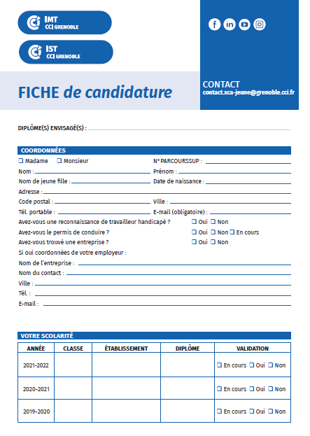
Accueil des candidats par le SCA
CAP et Bac Pro : les permanences Post BAC:
Dossier de candidature
+ entretien

Slide 14
Journées Portes Ouvertes
Formations Post BAC
Samedi 5 février, le matin
Formations Infra et Post BAC
Mercredi 9 mars, l’AM
Samedi 9 avril, le matin

Slide 15
Des questions…. Merci pour votre écoute

